Slide 1


CHÀO CÁC BẠN HỌC SINH LỚP 5
MĨ THUẬT

Slide 2


CHỦ ĐỀ 5: TRƯỜNG EM
TIẾT 2: CỔNG TRƯỜNG NHỘN NHỊP

Slide 3

CHUẨN BỊ ĐỒ DÙNG
- Sách học Mĩ thuật.
- Giấy vẽ, màu.
- Bút chì, tẩy.

Slide 4

YÊU CẦU CẦN ĐẠT
- Khai thác được những hình ảnh, hoạt động nơi cổng trường.
- Biết cách vẽ tranh cổng trường nhộn nhịp.
- Vẽ được tranh cổng trường nhộn nhịp.
- Giới thiệu, nêu nhận xét và nêu được
cảm nhận về sản phẩm của mình, của bạn.

Slide 5

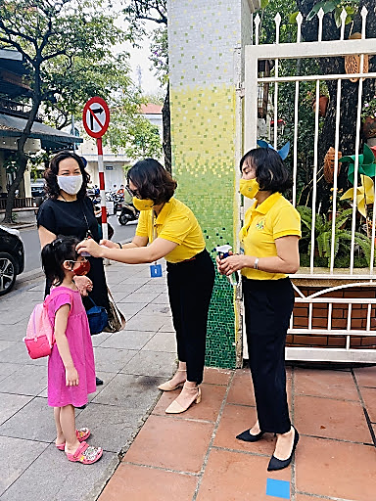
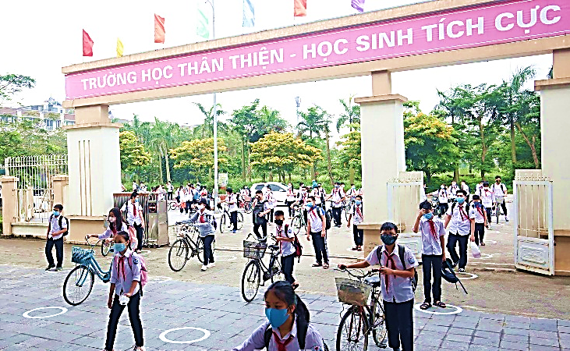
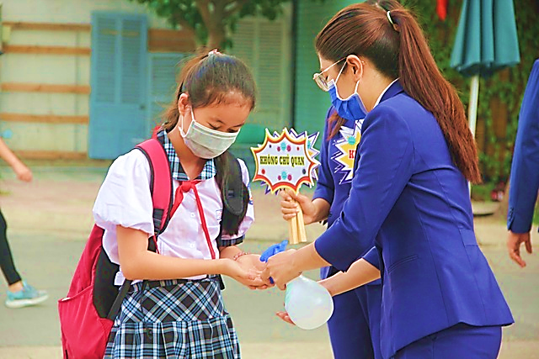
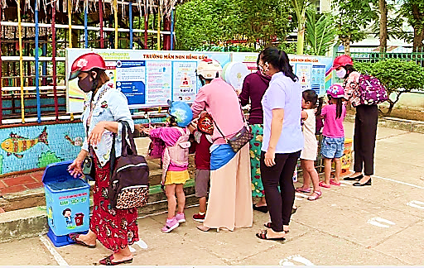
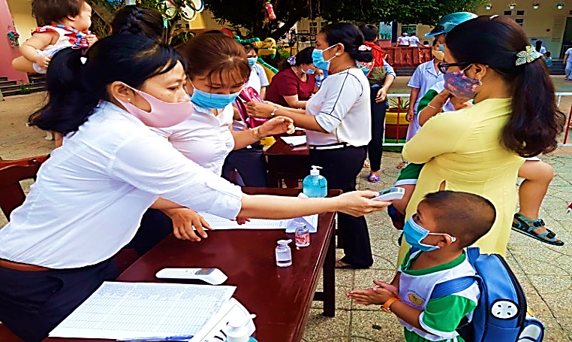
KHÁM PHÁ
- Có những hình ảnh nào trong các bức ảnh trên?
- Em hãy miêu tả khung cảnh cổng trường?

Slide 6

CÁCH THỰC HIỆN

Slide 7

CÁCH THỰC HIỆN
- Lựa chọn nội dung, các nhân vật, khung cảnh thể hiện bức tranh.
- Vẽ hình ảnh chính (Các nhân vật trong tranh).
- Vẽ thêm cảnh vật xung quanh (Khung cảnh cổng trường, cây, phương tiện giao thông,…)
- Vẽ màu hoàn thiện bức tranh.

Slide 8
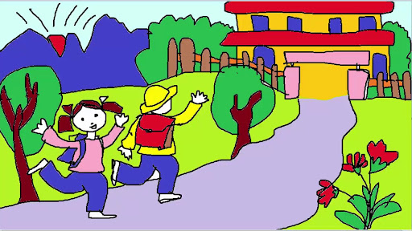
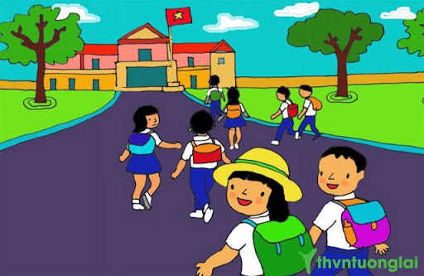

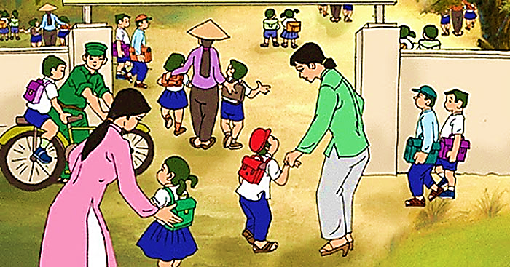
SẢN PHẨM THAM KHẢO
TRƯỜNG TIÊU HỌC

Slide 9
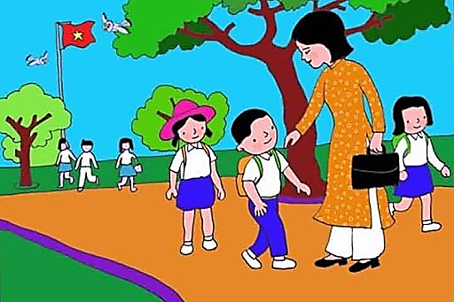
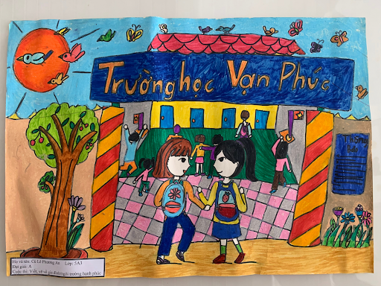
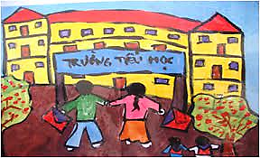
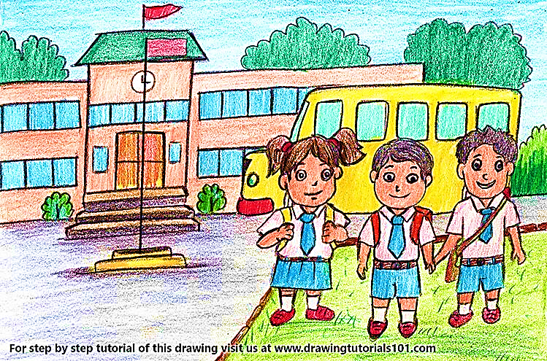
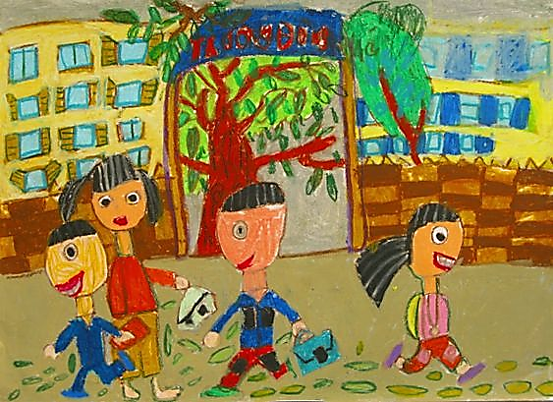
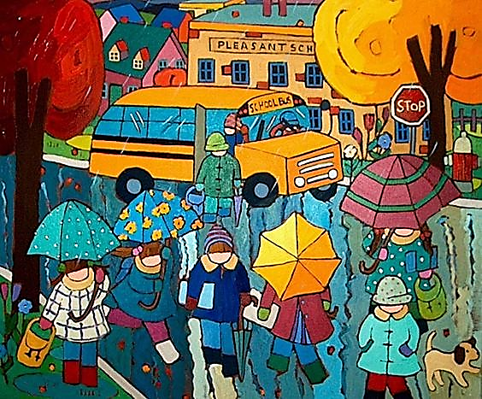
SẢN PHẨM THAM KHẢO

Slide 10
Thực hành
Con hãy vẽ một bức tranh
cổng trường nhộn nhịp.

Slide 11

Phân tích – đánh giá
Em đã vẽ cổng trường như thế nào?
Em sử dụng những màu gì?
Em có cảm nhận gì khi vẽ tranh cổng trường nhộn nhịp

